Slide 1
Голосеменные растения

Slide 2
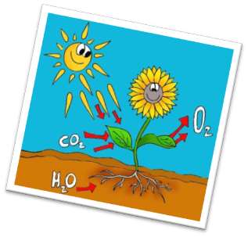
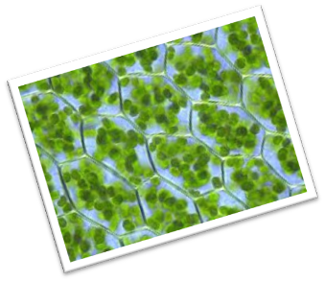
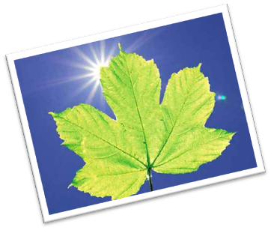
Расшифруйте изречение: «Двое правят жизнью на Земле: красное солнышко да зеленое зернышко»
О каком процессе здесь говорится?
О каком зеленом зернышке идет речь?
Как они правят жизнью на Земле?

Slide 3
Что будет, если все растения вдруг погибнут?

Slide 4
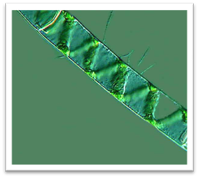
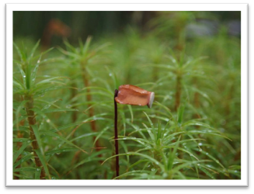
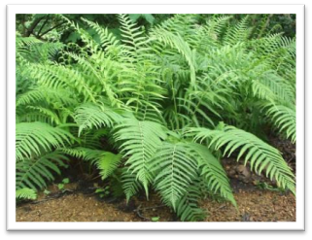
Растения каких групп изображены?
Водоросли
Мхи
Папоротники

Slide 5
Сделайте подписи к рисунку
1 _________________________
2 __________________________
3 __________________________
4 __________________________
5 __________________________

Slide 6
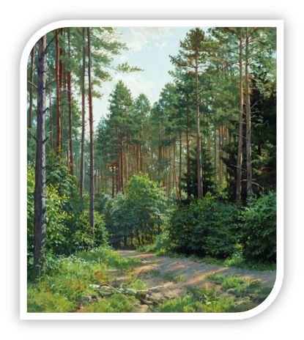
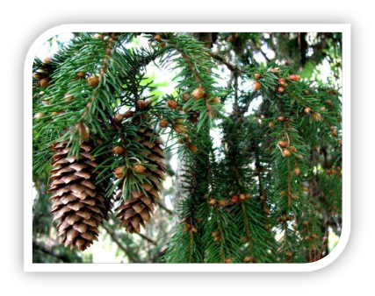
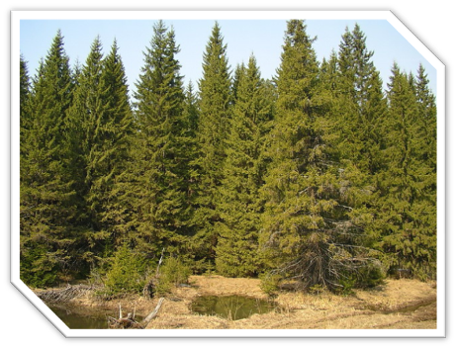
Какое общее название имеют эти растения?

Slide 7
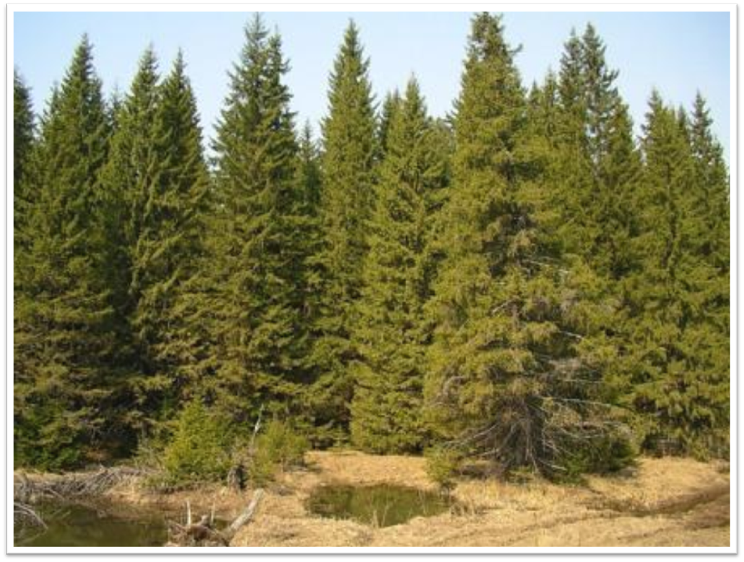
Тема исследования:
Голосеменные растения
Что надо узнать:
Строение
Жизнедеятель-ность
Где обитают
Представители
Значение в природе
Роль в жизни человека

Slide 8
Найдите в учебнике ответы на вопросы
Есть ли среди голосеменных кустарники и травы?
Как размножаются голосеменные?
Есть ли у голосеменных цветки и плоды?
Почему этим растениям дано название «Голосеменные»?
Сколько видов голосеменных существует?
Что такое хвоя?

Slide 9
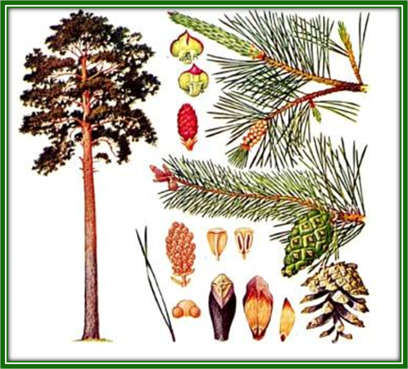
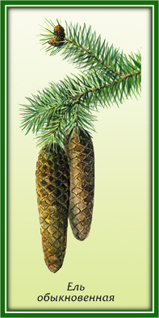
Сравните ель и сосну
Сосна обыкновенная

Slide 10
Сравнительная характеристика ели и сосны
Черты сравнения | Ель | Сосна
Форма кроны | Пирамидальная | Овальная
Густота кроны | Густая | Редкая
Длина хвоинок (сравните) | Короткие | Длинные
Количество хвоинок в пучке | 1 | 2
Форма шишек | Удлиненные | Округлые
Отношение дерева к свету | Теневыносливое | Светолюбивое
Где начинаются ветки | Низко | Высоко
Как называется лес | Ельник | Бор
Количество света в лесу | Мало | Много
Количество влаги в лесу | Много | Мало
Применение дерева | ? | ?

Slide 11
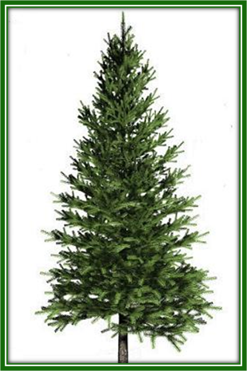
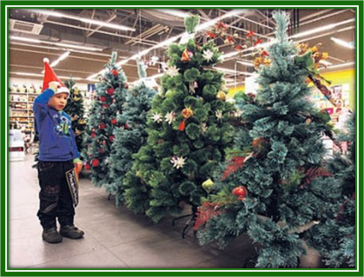
А вы за какую ёлку?
Искусственная
Живая

Slide 12
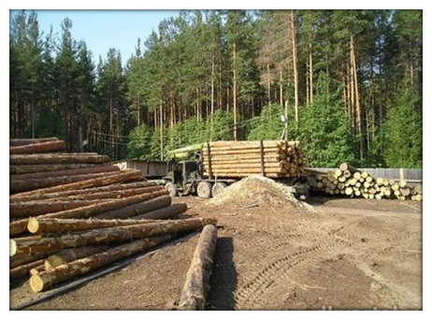
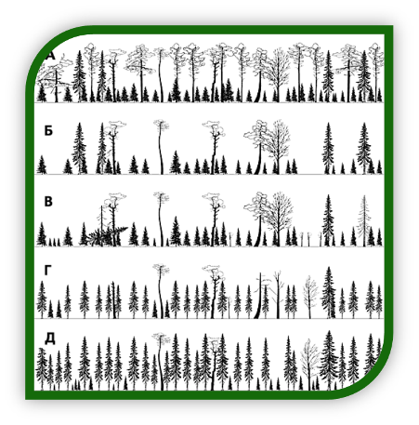
Сбережем лес!
На восстановление ельника нужно
100 лет!

Slide 13
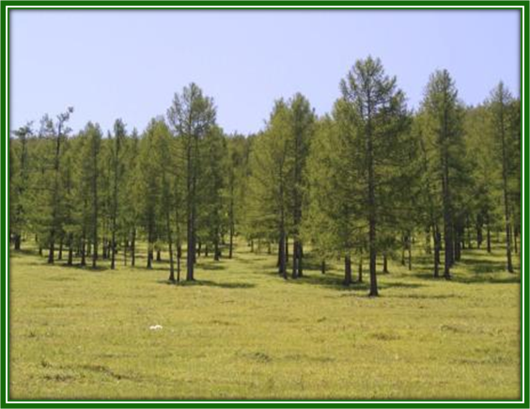
Лиственница

Slide 14
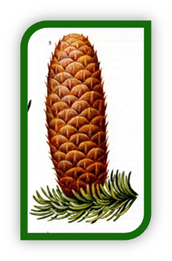
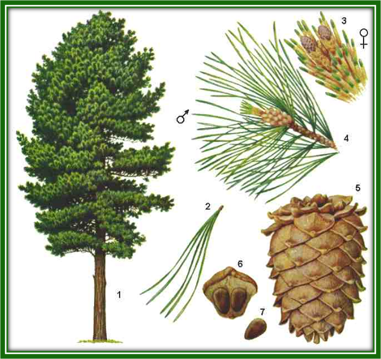
Пихта и кедр
Пихта
Кедр (сосна сибирская)

Slide 15
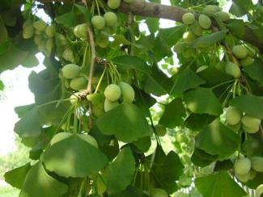
Гинкго билоба

Slide 16
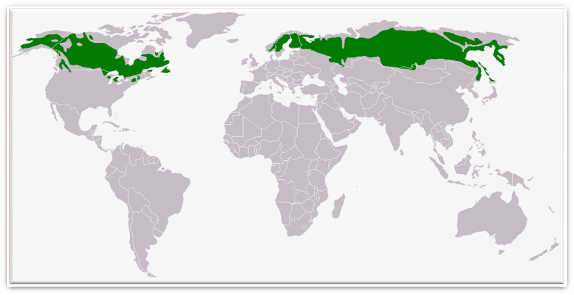
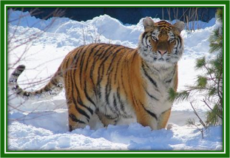
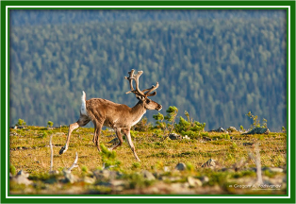
Сибирская тайга

Slide 17
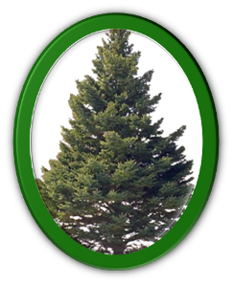
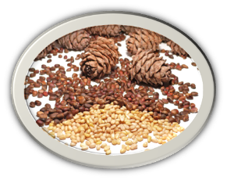
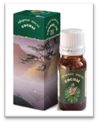
Применение хвойных растений

Slide 18
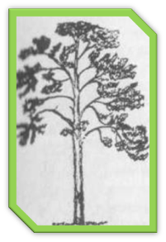
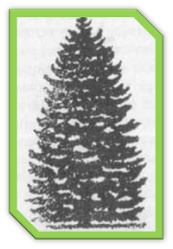
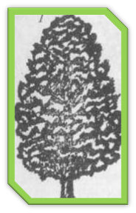
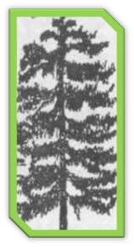
Отгадайте деревья по силуэтам
Лиственница
Кедр
Ель
Пихта
Сосна

Slide 19
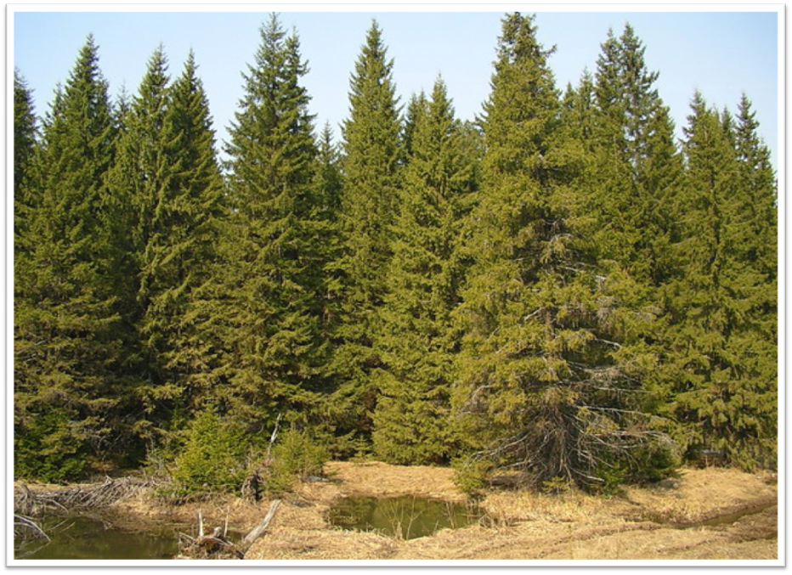
Тема исследования:
Голосеменные растения
Что надо было узнать:
Строение
Жизнедеятель-ность
Где обитают
Представители
Значение в природе
Роль в жизни человека

Slide 20
Домашнее задание
Параграф 16 учебника, вопросы
Задания к п.16 в тетради с печатной основой
Закончить заполнение таблицы (графу «Применение»)
Подготовить сообщение о получении бумаги
Подготовить сообщение и презентацию о применении лиственницы

Slide 21
